Slide 1
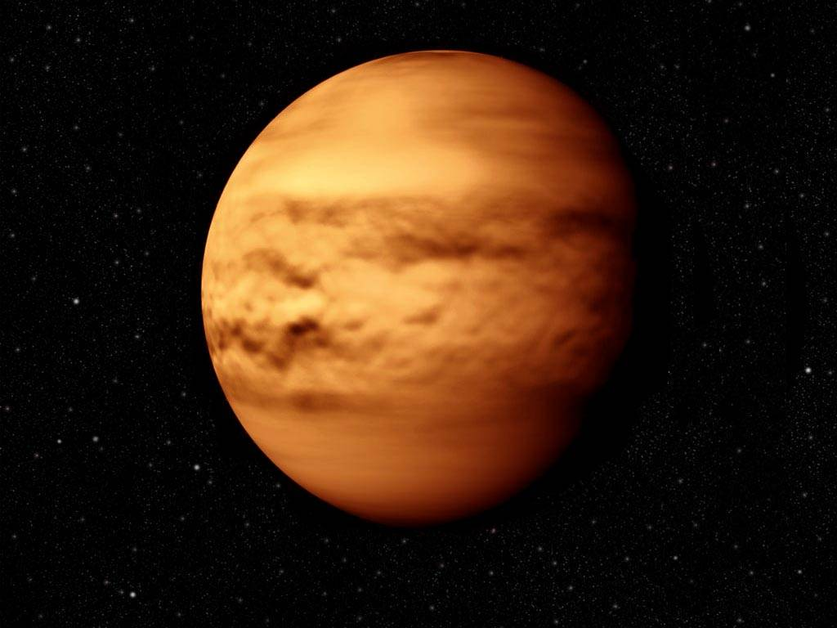
Венера

Slide 2
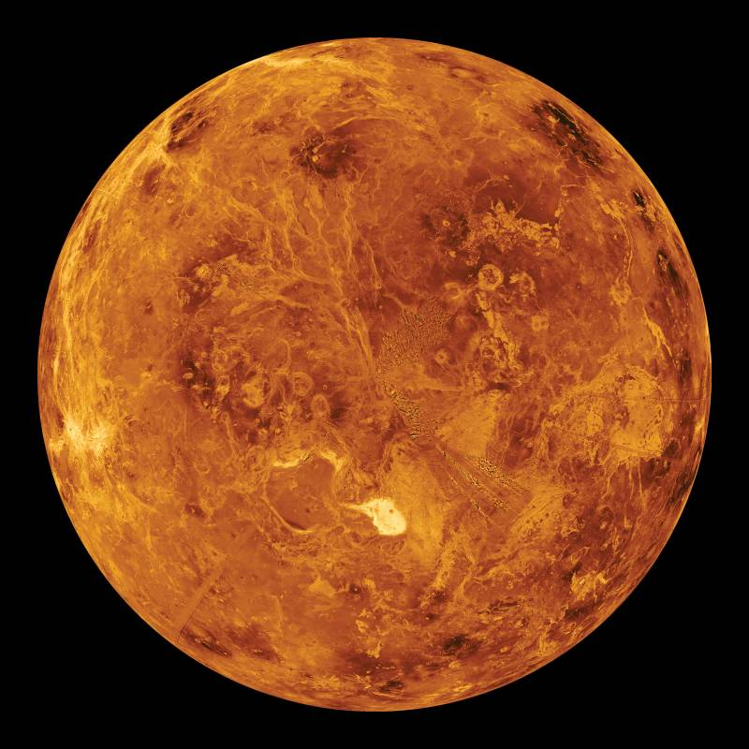
Венера - належить до планет, відомих людству з найдавніших часів.
Венера — друга внутрішня планета Сонячної системи з періодом обертання навколо Сонця в 224,7 земних діб.
Названа на честь Венери, богині любові з римського пантеону.
Це єдина з восьми основних планет Сонячної системи, яка отримала назву на честь жіночого божества.
За розміром майже така сама, як Земля.

Slide 3
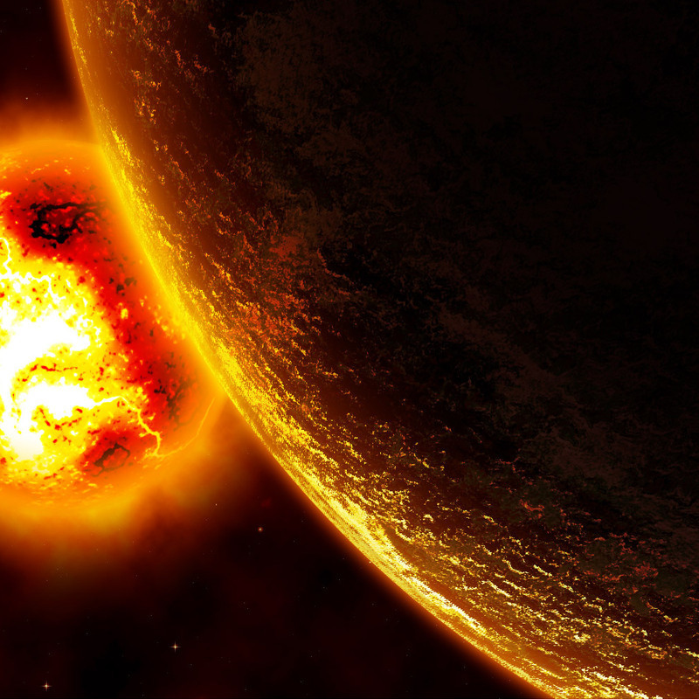
Венера
Венера — внутрішня планета, і на земному небосхилі не віддаляється від Сонця далі 48°.
Венера — третій за яскравістю об'єкт на небі; її блиск поступається лише блиску Сонця та Місяця.

Slide 4
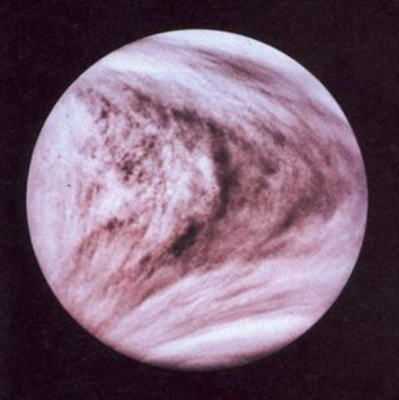
Планетарні характеристики
Орбіта Венери ближча до кола, ніж орбіта будь-якої іншої планети Сонячної системи.
Венера обертається навколо своєї осі в зворотному напрямку до обертання навколо Сонця, на відміну від Землі та інших планет.
Сидеричний період обертання Венери навколо своєї осі (зоряна доба) становить 243,018 земної доби.
Тривалість сонячної доби на планеті становить близько 116,75 земних діб.
Хоча у Венери й Землі близькі розміри, середня густина й навіть внутрішня будова, проте Земля має досить потужне магнітне поле, а Венера його не має.

Slide 5
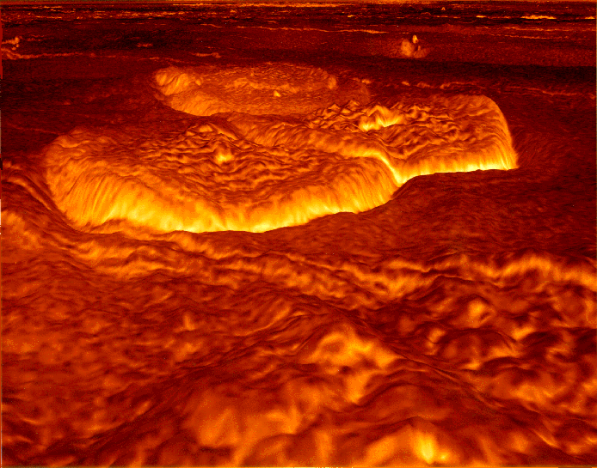
Геологія
З аналізу зображень визначилися основні риси геології планети. Було встановлено, що в зоні зйомки найпоширеніші рівнини декількох типів, утворені нашаруваннями вулканічних лав. Морфологія лавових потоків у сполученні з результатами визначення хімічного складу в місцях посадки космічних апаратів серії «Венера» — «Вега» свідчать про те, що це — базальтові лави, широко розповсюджені на Землі, Місяці, і, мабуть, на Меркурії й Марсі. У межах цих рівнин спостерігаються специфічні кільцеві вулканотектонічні структури поперечником у сотні кілометрів, що одержали назву «вінців».

Slide 6
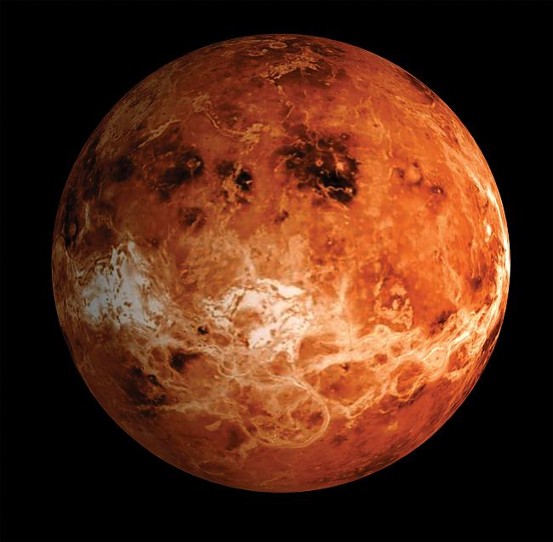
Поверхня
У зоні зйомки «Венери-15, −16» було виявлено близько 150 ударних кратерів діаметром від 8 до 140 км.
І рівнини, і тесери розсічено протяжними (тисячі кілометрів), складно побудованими жолобами, утвореними роями тектонічних розламів.
На поверхні рівнин планети у кількох місцях, зафіксованих на знімках «Магеллана», виявлено загадкові «русла» довжиною від сотень до декількох тисяч кілометрів і шириною від 2-3 до 10-15 км.

Slide 7
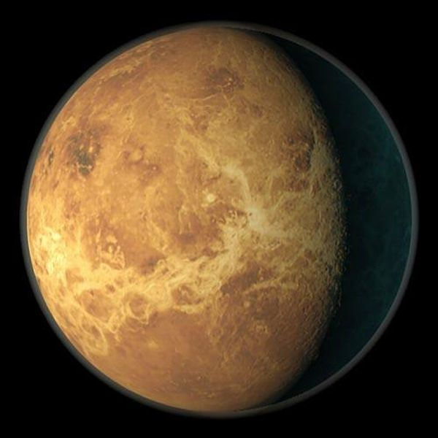
Підготував Учень 11-Б Качан Євген

